Slide 1


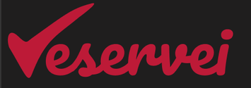
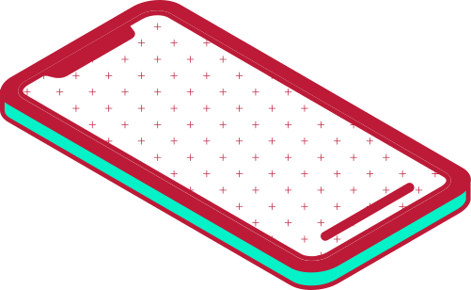
2024
Curso básico de:
Web API
Com React e C#

Slide 2





Quem somos nós?
Gsbriel
Leia o QrCode e acesse nosso perfil do LinkedIn
Guilherme

Slide 3


O que vamos ver?

Slide 4

Linguagem C#
É uma linguagem de programação orientada a objetos desenvolvida pela Microsoft, usada principalmente para desenvolvimento de aplicativos na plataforma .NET. Ela combina princípios de C++ e Java, oferecendo uma sintaxe simples e recursos avançados, como segurança de tipos e gerenciamento de memória automatizado. É amplamente utilizada para criar aplicações desktop, web, e móveis.

Slide 5
React
<head>
<title>
<img>
É uma biblioteca JavaScript desenvolvida pelo Facebook para construir interfaces de usuário, especialmente SPAs (Single Page Applications). Ela permite criar componentes reutilizáveis e gerenciar de forma eficiente o estado e o DOM virtual. React é amplamente utilizada para construir interfaces web rápidas e interativas.

Slide 6

JWT
(JSON Web Token) é um padrão aberto para autenticação e troca segura de informações entre partes. Ele é composto por três partes: header, payload e signature, que são codificadas em Base64 e usadas para verificar a autenticidade e integridade dos dados. JWTs são comumente usados para autenticação de usuários em aplicações web.

Slide 7

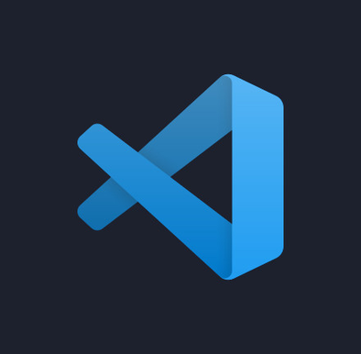
Ferramentas
Visual Studio Code é um editor de código leve, gratuito e open-source, ideal para desenvolvimento em diversas linguagens, com suporte para extensões e integração com controle de versão.
Visual Studio é um ambiente de desenvolvimento integrado (IDE) completo, também da Microsoft, usado para desenvolvimento em plataformas como .NET, com recursos avançados para depuração, design, e teste de aplicações.

Slide 8

Projeto final
Aprendendo na prática

Slide 9

Sistema de Reserva de Mesas em Restaurantes
Descrição: Uma plataforma que permite aos restaurantes cadastrarem as mesas do seu estabelecimento, oferecendo aos clientes a conveniência de acessar a plataforma para realizar reservas de forma fácil e rápida..

Slide 10
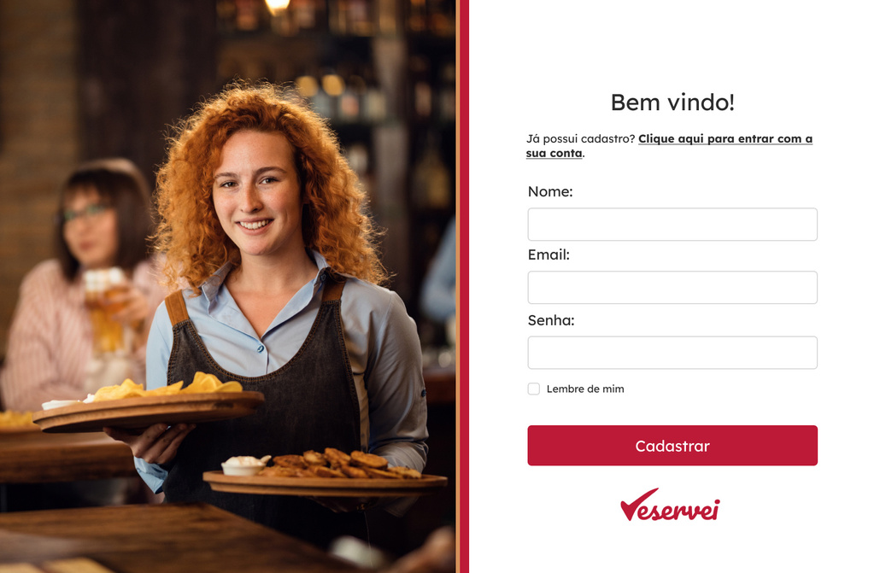
Funcionalidades
- Cadastro e controle de restaurantes e suas mesas
- Sistema de reserva online
- Confirmação e cancelamento de reservas
Utilizando Web API para fazer o gerenciamento da aplicação, bem como o GitHub para fazer o versionamento de todo o código gerado durante o período de desenvolvimento.

Slide 11

Parabéns!
Você chegou ao final do curso.
E estamos muito orgulhosos de você!

